Slide 1
主日信息

Slide 2
見證分享
Ivy Yip 姐妹
西區恩典 小組

Slide 3

不能震動的國度
The Kingdom that Can Not be Shaken
波特蘭靈糧堂
October 7, 2018

Slide 4
當那天晚上，耶穌對門徒說：「我們渡到那邊去吧。」門徒離開眾人，耶穌仍在船上，他們就把他一同帶去；也有別的船和他同行。 忽然起了暴風，波浪打入船內，甚至船要滿了水。 耶穌在船尾上，枕著枕頭睡覺。門徒叫醒了他，說：「夫子！我們喪命，你不顧嗎？」
(馬可福音 Mark 4:35-38)

Slide 5
耶穌醒了，斥責風，向海說：「住了吧！靜了吧！」 風就止住，大大地平靜了。 耶穌對他們說：「為甚麼膽怯？ 你們還沒有信心嗎？」 他們就大大地懼怕，彼此說：「這到底是誰，連風和海也聽從他了。」
(馬可福音 Mark 4:39-41)
39 He got up, rebuked the wind and said to the waves, “Quiet! Be still!” Then the wind died down and it was completely calm.

Slide 6
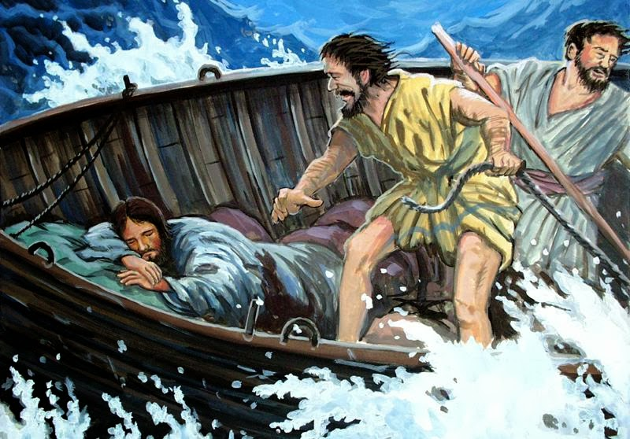
不能震動的國度

Slide 7
願你的國降臨
所以，你們禱告要這樣說：我們在天上的父：願人都尊你的名為聖。 願你的國降臨；願你的旨意行在地上，如同行在天上。
(馬太福音 Matthew 6:9-10)
This, then, is how you should pray: “Our Father in heaven, hallowed be your name, your kingdom come, your will be done, on earth as it is in heaven.

Slide 8
宣告 神的國降臨
我們日用的飲食，今日賜給我們。 免我們的債，如同我們免了人的債。 不叫我們遇見試探；救我們脫離兇惡。 因為國度、權柄、榮耀，全是你的，直到永遠。 阿們。
(馬太福音 Matthew 6:11-13)
13 for yours is the kingdom and the power and the glory forever. Amen.

Slide 9
你生命中一切的言行和和對事情的反應充分的反映你所熟悉的國度。

Slide 10
我主和主基督的國
世上的國成了我主和主基督的國；他要作王，直到永永遠遠。
(啟示錄 Revelation 11:15b)
The kingdom of the world has become the kingdom of our Lord and of his Messiah, and he will reign for ever and ever.

Slide 11
耶穌是 神國度的彰顯
我將這些事告訴你們，是要叫你們在我裡面有平安。 在世上，你們有苦難；但你們可以放心，我已經勝了世界。」 (約翰福音 John 16:33)
“I have told you these things, so that in me you may have peace. In this world you will have trouble. But take heart! I have overcome the world.”

Slide 12
你的身分及你所成就的，都是來自於在隱密處與 神相處的時間。
<釋放天堂的藍圖>
              ─ Mary Lu Konkel

Slide 13
回應詩歌

Slide 14
Play video
「我們在天上的父」

